Slide 1
Barrieren spielerisch erleben
Olivia Richter
https://ideenquelle-webdesign.de

Slide 2

Über mich
Olivia Richter
Barrierefreie Websites mit WordPress
Für Selbstständige und KMUs

Slide 3
Übersicht
Spiele über digitale Barrierefreiheit
„Barrierien“
„Hocus :focus“
Accessibility Maze
Simulation von Behinderungen
„Zug in Sicht“
„Blind zum Bus“
„Beyond the Chalkboard“
Lernspiele
A11yphant
Barrieren-Adventskalender

Slide 4
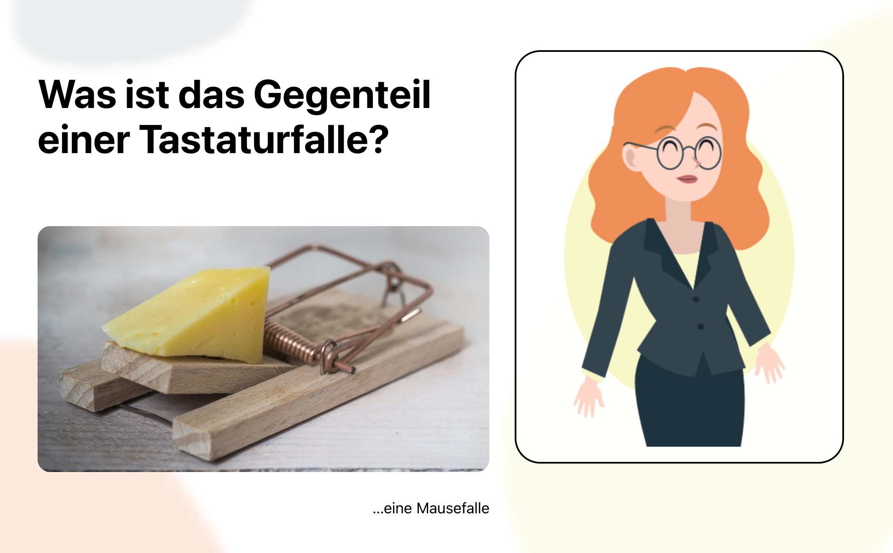
„Barrierien“
Mini-Escape Game, bei dem assistive Technologien und Standardtechnologien die Rollen tauschen
Simulation von Barrieren
Link: https://spiel.ideenquelle-webdesign.de/
Spielbar mit
Screenreader
Tastatur und andere assistive Technologien
Hörbehinderung

Slide 5
„Hocus :focus“
Tastatur Spiel
Link: https://focus.hteumeuleu.com/
Spielbar mit
Hörbehinderung
Screenreader
Tastatur

Slide 6
Accessibility Maze
Barrieren erleben im Labyrinth
Link: https://games.de.torontomu.ca/amaze/#/menu/
Spielbar mit
Hörbehinderung
Nicht spielbar mit
Screenreader
Tastatur (für ein Rätsel wird Maus benötigt)

Slide 7
„Zug in Sicht“, „Blind zum Bus“
Simulationen von Sehbehinderungen
Link: https://www.woche-des-sehens.de/spiel/
„Zug in Sicht“
Spielbar mit
Hörbehinderung
Nicht spielbar mit
Tastatur (Maus wird zum Drehen der Person benötigt)
Screenreader
„Blind zum Bus“
Spielbar mit
Tastatur
Screenreader
Schwierig/ nicht spielbar mit
Hörbehinderung

Slide 8
„Beyond the Chalkboard“
Du spielst Person mit psychischen Erkrankungen, die studiert
Link: https://beyondthechalkboard.web.th-koeln.de/64/index.html
Spielbar mit
Hörbehinderung
Nicht spielbar mit
Screenreader
Tastatur

Slide 9
A11yphant
Barrierefreies Coden lernen im Quizformat und mit Live-Coding
Link: https://a11yphant.com
Spielbar mit
Hörbehinderung
Tastatur (teilweise schlecht sichtbarer Fokusrahmen)
Screenreader

Slide 10
Barrieren-Adventskalender
Finde Barrieren, die nicht vom automatisierten Tool gefunden werden
Link: https://barrieren.ideenquelle-webdesign.de/ :
Link zur Chrome-Extension für Simulationen: https://chromewebstore.google.com/detail/simulating-accessibility/fhdoonhhbnjeckanhpieiiijicdnmnki?hl=de
Unterschiedliche Barrieren, aber Lösung barrierefrei verfügbar

Slide 11
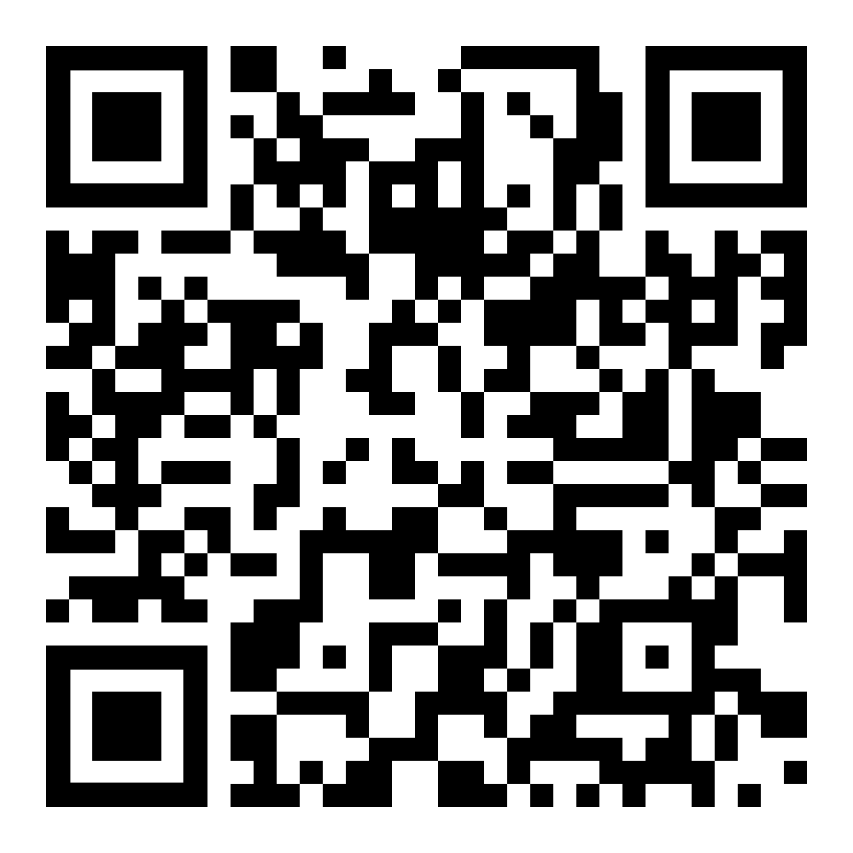
Vielen Dank!
Kontakt
E-Mail: kontakt@ideenquelle-webdesign.de
Website mit Links zu Spielen: https://ideenquelle-webdesign.de/spiel/
LinkedIn: https://www.linkedin.com/in/olivia-richter/
QR-Code zum Download der Slides:
https://ideenquelle-webdesign.de/downloads/

